Slide 1

Seguimiento
Plan de Acción 2020
Corte al mes de noviembre
Oficina de Planeación

Slide 2


A noviembre
84.91%
% de avance alcanzado en la ejecución del Plan de Acción

Slide 3
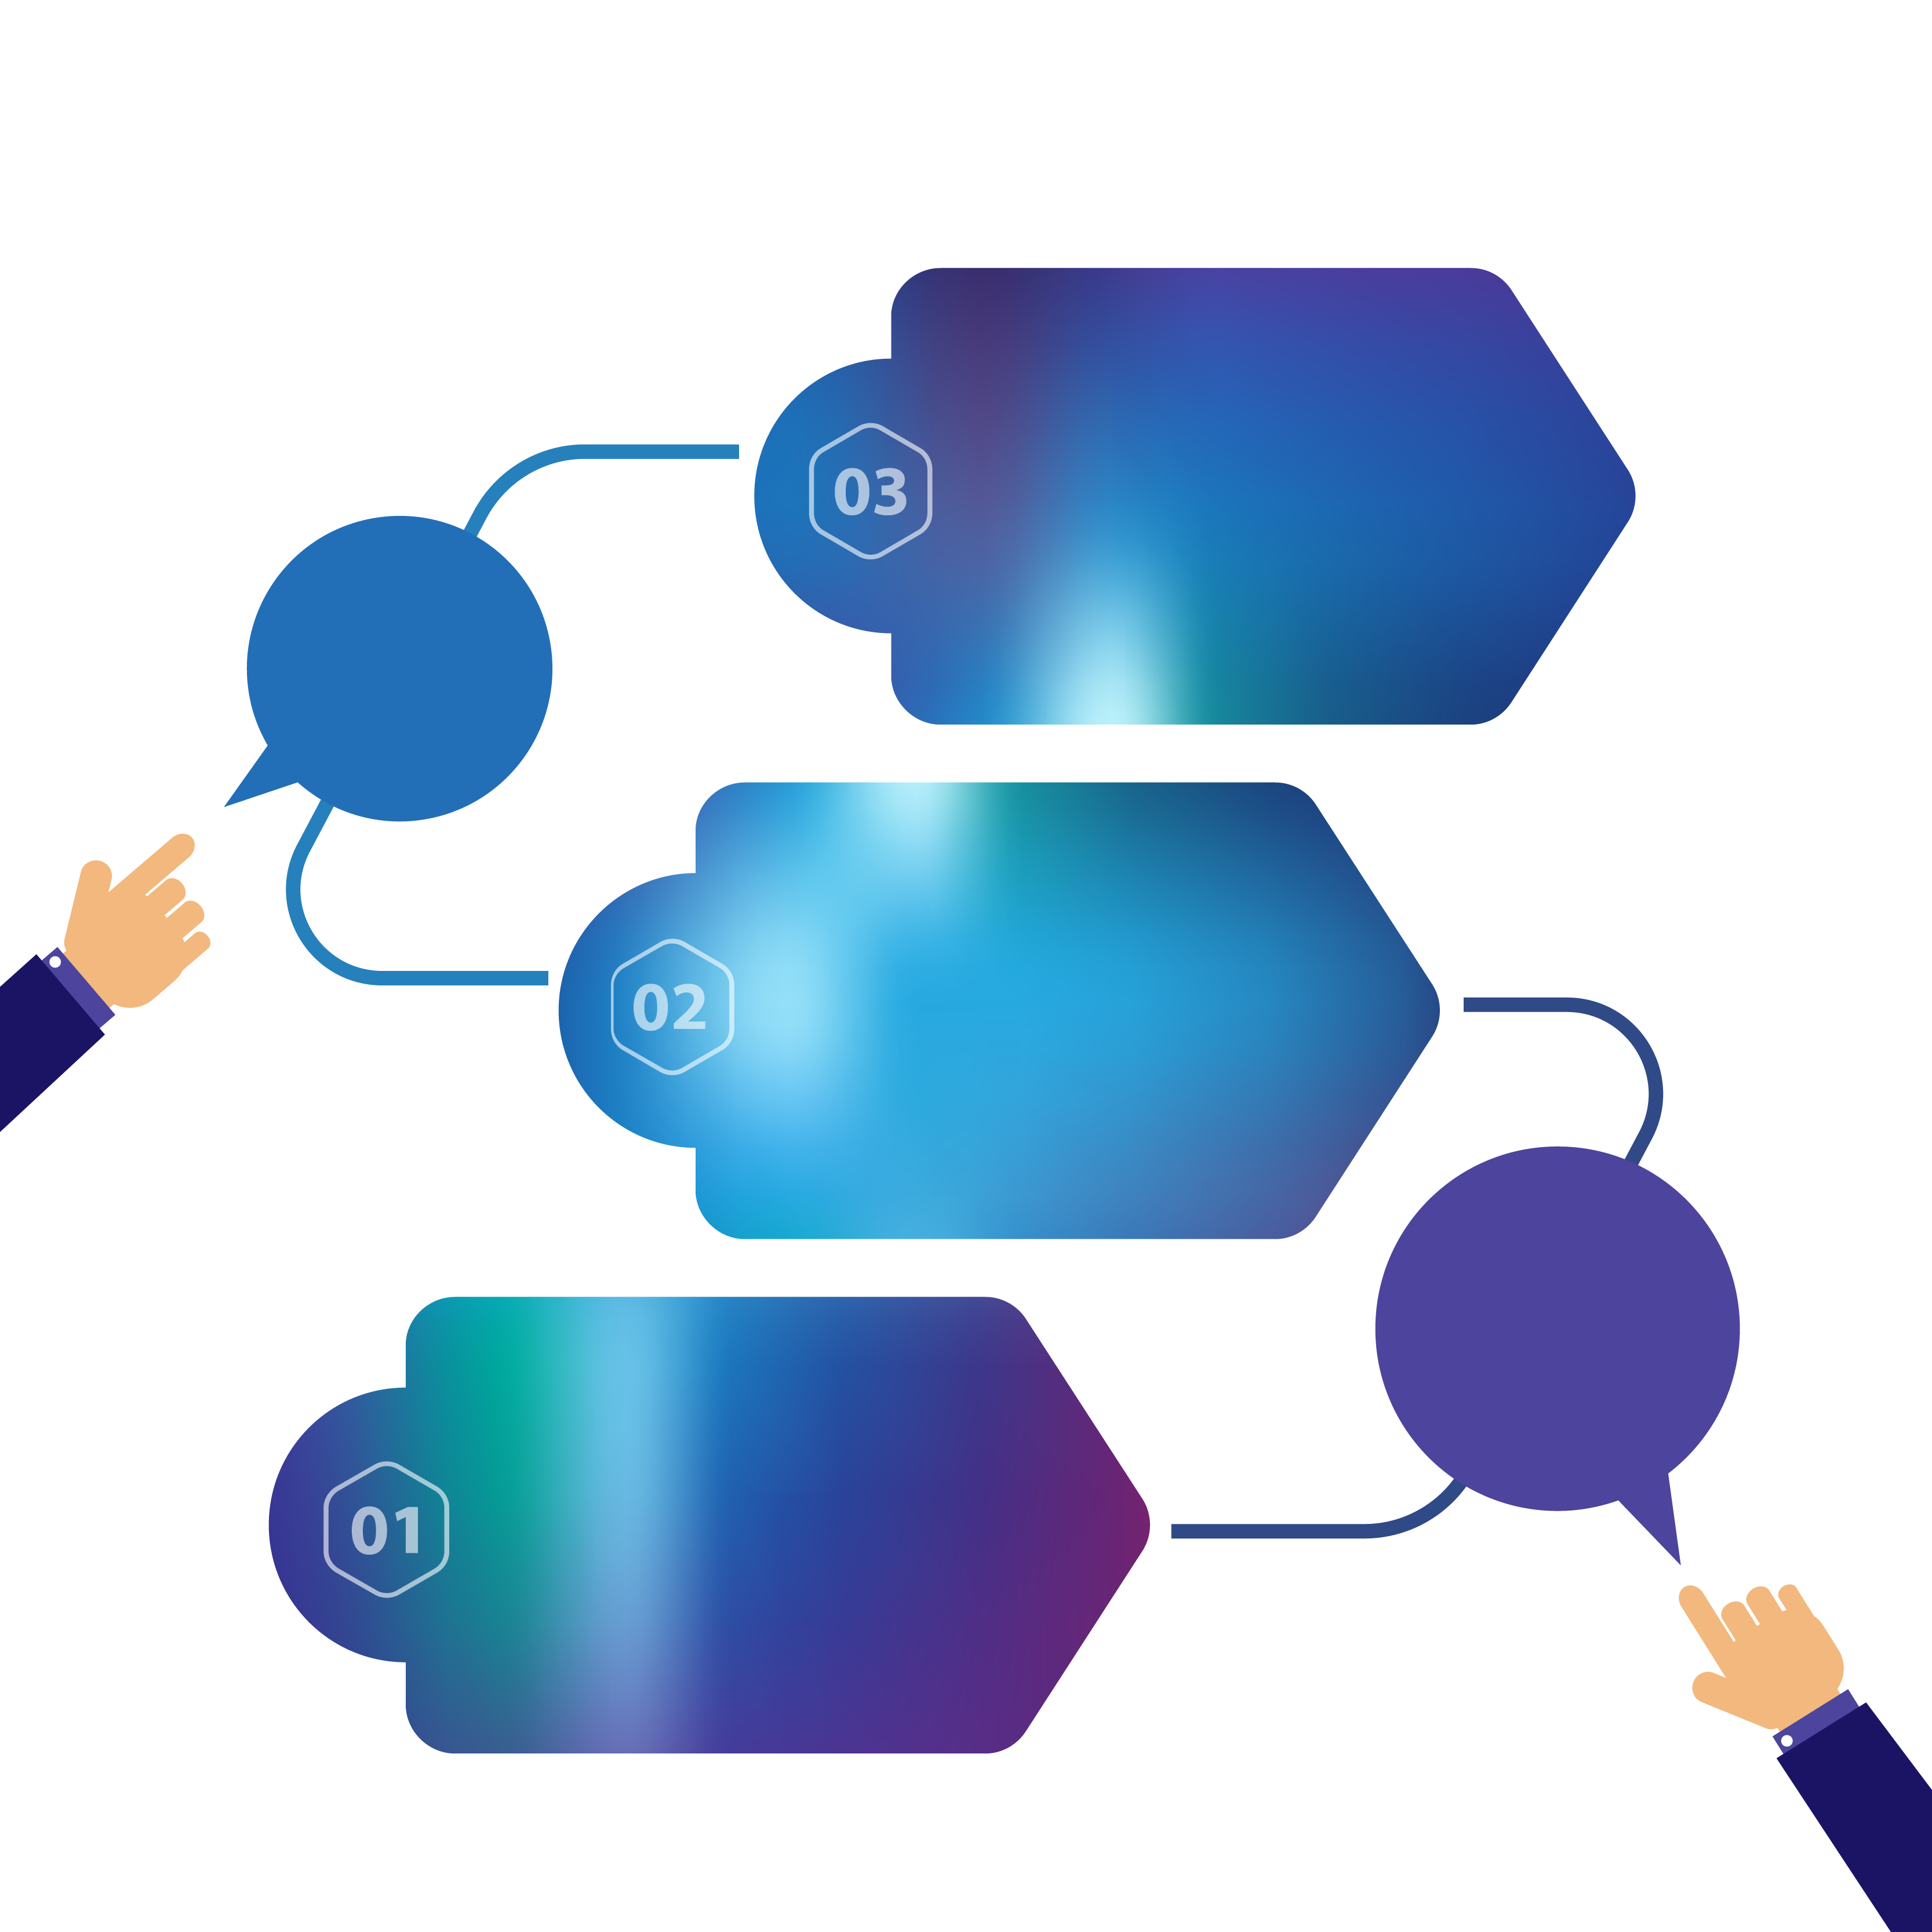

83.89%
Línea
Estratégica
89.25%
Línea
Estratégica
81.60%
Línea
Estratégica
3
84.91%

Slide 4


Quién contribuye al logro del % alcanzado en la ejecución del Plan de Acción
La Vicedefensoría
12 Delegadas
4 Direcciones
La Secretaría General
3 Subdirecciones
6 Oficinas

Slide 5

Cómo se hace
Realizando las actividades planeadas y parametrizadas en el sistema de información

Slide 6

Qué sucede si no registro
el avance de las actividades
Afecto el % de logro alcanzado
del Plan de Acción de la entidad

Slide 7
Y si no puedo realizar la actividad, que debo hacer
Antes del quinto día hábil de cada mes, enviar a la Oficina de Planeación la solicitud de ajuste junto con la justificación del incumplimiento

Slide 8
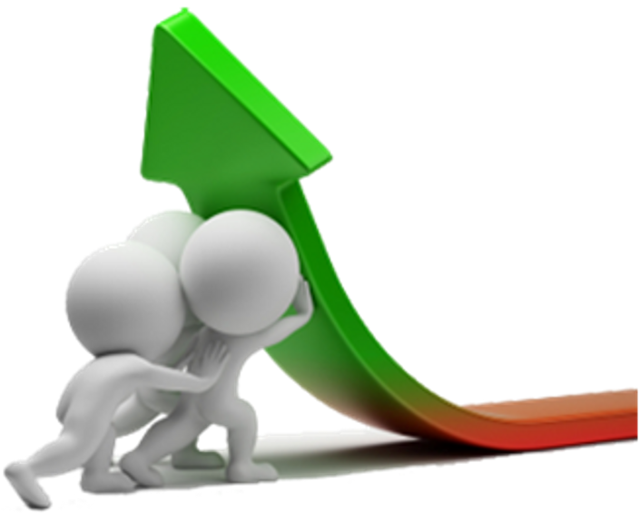
A noviembre el % de logro alcanzado hubiese sido
mas alto
Si todas las dependencias, hubiesen cumplido con la responsabilidad de registrar el avance de las actividades

Slide 9

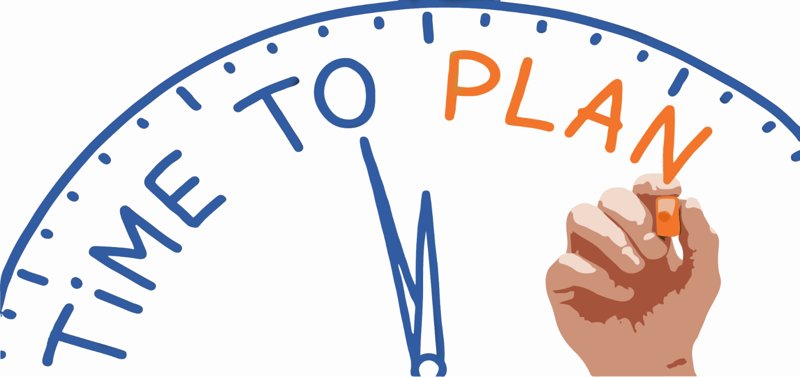
A noviembre
84
Registran estado
Culminado
Actividades

Slide 10

A causa del Covid-19
fue necesario pasar a estado
Cancelado
A noviembre
31
Actividades

Slide 11

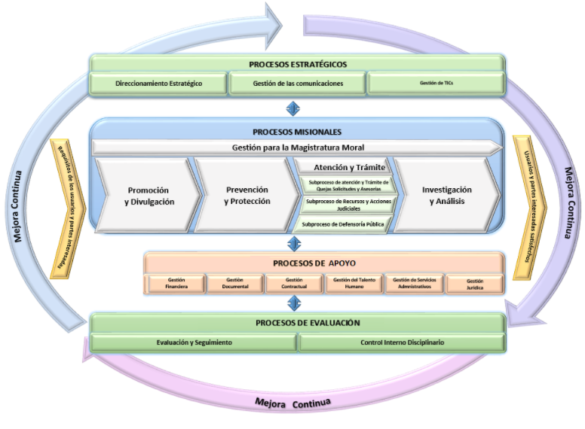
Estado de ejecución del plan de acción por Procesos

Slide 12
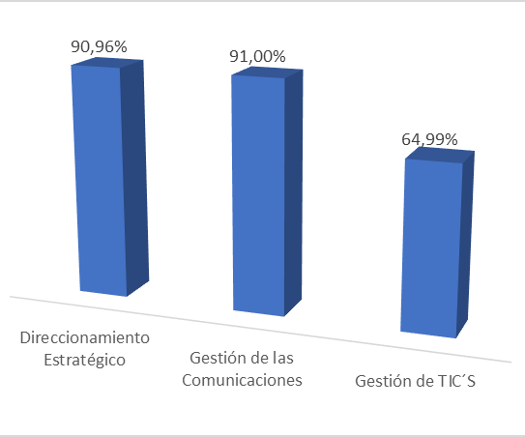
PROCESOS ESTRATÉGICOS

Slide 13
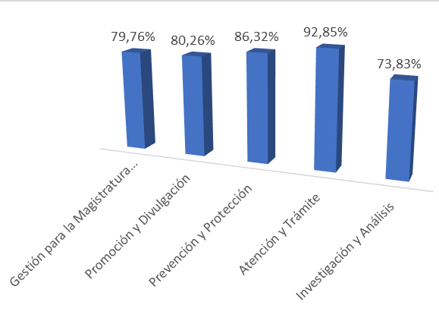
PROCESOS MISIONALES

Slide 14
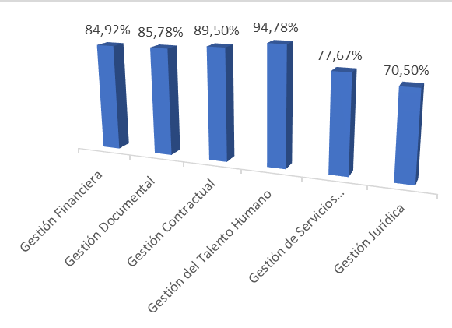
PROCESOS DE APOYO

Slide 15
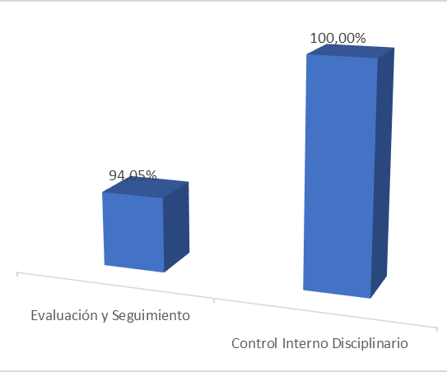
PROCESOS DE EVALUACIÓN

Slide 16
Estado de ejecución del plan de acción Vicedefensoría y Secretaría General

Slide 17
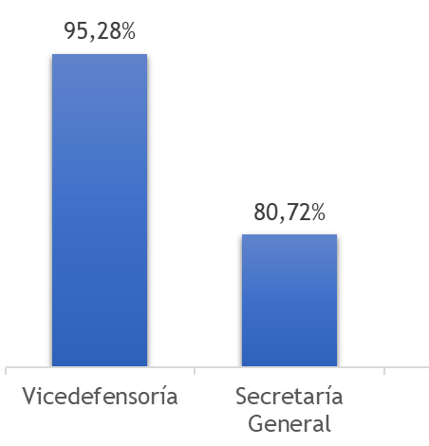

Slide 18
Estado de ejecución del plan de acción Direcciones y Delegadas

Slide 19
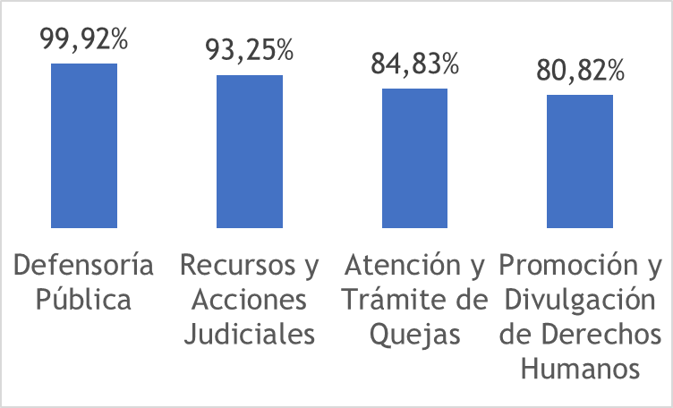
DIRECCIONES NACIONALES

Slide 20
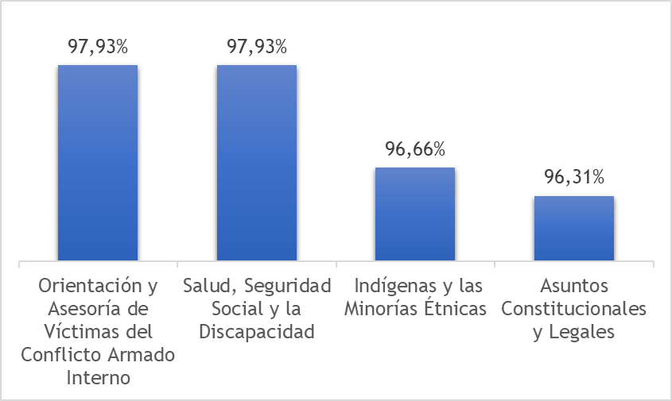
DEFENSORÍAS DELEGADAS

Slide 21
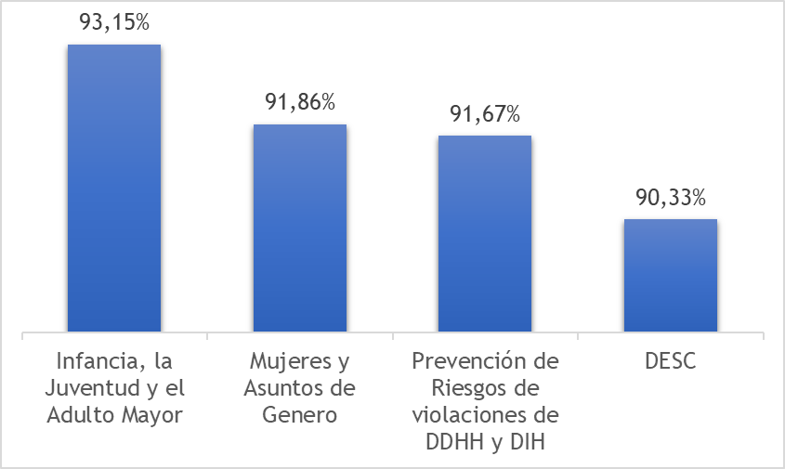
DEFENSORÍAS DELEGADAS

Slide 22
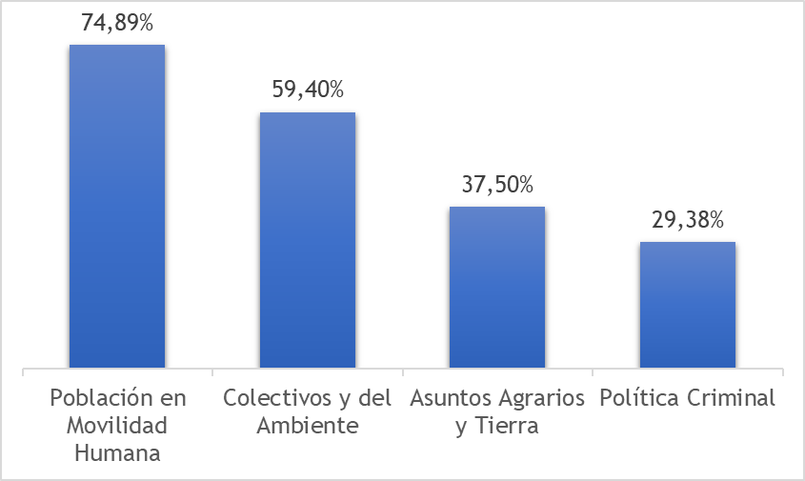
DEFENSORÍAS DELEGADAS

Slide 23
RECOMENDACIONES
Realizar reunión de seguimiento mensual y cargar memoria de reunión en el sistema
Revisar las actividades del Plan de Acción que se encuentran en ejecución.
Tomar acciones de medida frente a las actividades que no se pueden finalizar.
Realizar el registro de avance en el sistema de información.

